Slide 1
Realizacja potrzeb Samorządów a działalność CIS
Opracowała: Karolina Rydzewska- gł.specjalista-koordynator reintegracji zawodowo-społecznej w CIS, radna Rady Miejskiej Rumi
Zadanie współfinansowane ze środków Ministerstwa Rodziny, Pracy i Polityki Społecznej w ramach programu. „Od wykluczenia do aktywizacji. Program pomocy osobom wykluczonym społecznie i zawodowo.”

Slide 2
Powstanie CIS w Rumi było poprzedzone analizą
Przed powstaniem CIS w Rumi została przeprowadzona analiza:
problemów społecznych,
wzrastających wydatków na MOPS z tytułu wypłat zasiłków celowych,
potrzeb i wydatków na remonty w jednostkach organizacyjnych gminy,
potrzeb lokalnych przedsiębiorców,
zawodów deficytowych w powiecie wejherowskim.
Zadanie współfinansowane ze środków Ministerstwa Rodziny, Pracy i Polityki Społecznej w ramach programu. „Od wykluczenia do aktywizacji. Program pomocy osobom wykluczonym społecznie i zawodowo.”

Slide 3
JAKIE MAMY NARZĘDZIA JAKO SAMORZĄD?
???
Realizacja potrzeb gminy w zakresie remontów-obniżenie wydatków gminy na ten cel
Praktyczna nauka zawodu w zawodach deficytowych oraz współpraca z lokalnymi pracodawcami
Wspieranie społeczności lokalnej w zakresie aktywizacji zawodowo-społecznej, drobnych remontów u osób niepełnosprawnych oraz starszych
Obniżenie wydatków na MOPS z tytułu wypłat zasiłków celowych
Zadanie współfinansowane ze środków Ministerstwa Rodziny, Pracy i Polityki Społecznej w ramach programu. „Od wykluczenia do aktywizacji. Program pomocy osobom wykluczonym społecznie i zawodowo.”

Slide 4
Realizacja potrzeb gminy w zakresie remontów-obniżenie wydatków gminy na ten cel
Praktyczna nauka zawodu w zawodach deficytowych oraz współpraca z lokalnymi pracodawcami
Wspieranie społeczności lokalnej w zakresie aktywizacji zawodowo-społecznej, drobnych remontów u osób niepełnosprawnych oraz starszych
Obniżenie wydatków na MOPS z tytułu wypłat zasiłków celowych
Zadanie współfinansowane ze środków Ministerstwa Rodziny, Pracy i Polityki Społecznej w ramach programu. „Od wykluczenia do aktywizacji. Program pomocy osobom wykluczonym społecznie i zawodowo.”

Slide 5
Wpływy do budżetu gminy a zatrudnienie mieszkańców
Budżet Samorządu lokalnego oraz Państwa zasilany jest wpływami pochodzącymi z rozliczeń PIT oraz CIT. Polityka lokalna oraz państwa powinna zmierzać do zwiększenia liczby osób pracujących tj. do motywowania oraz przyuczania do zawodów na które jest zapotrzebowanie.
JAKIE NARZĘDZIA POSIADA SAMORZĄD TERYTORIALNY?
Centrum Integracji Społecznej jest jedynym narzędziem, które jednocześnie zmotywuje mieszkańców do podjęcia działań, przyuczy do zawodu w zawodach deficytowych, dając większe możliwości zatrudnienia po okresie uczestnictwa w CIS, co przełoży się na obniżenie wydatków na MOPS oraz wzrostem wpływów z rozliczenia PIT i CIT.
Zadanie współfinansowane ze środków Ministerstwa Rodziny, Pracy i Polityki Społecznej w ramach programu. „Od wykluczenia do aktywizacji. Program pomocy osobom wykluczonym społecznie i zawodowo.”

Slide 6
Zawody w których przyuczamy
Lp. | Zawód | Warsztat zew,wew, | Miejsce realizacji reintegracji zawodowej
1. | Opiekun osób starszych | Warsztat zewnętrzny | Dom seniora
2. | Pracownik administracyjny | Warsztat zewnętrzny | Placówki org.gminy
3. | Pomoc kuchenna | Warsztat zewnętrzny | Lokalna restauracja, Szkoły
4. | Pracownik obsługi | Warsztat wewnętrzny/ warsztat zewnętrzny | CIS/ Szkoły/ MOSiR/Lokalni pracodawcy/Hotele
5. | Konserwator | Warsztat wewnętrzny | CIS/ Szkoły
6. | Portier | Warsztat zewnętrzny | Szkoła
7. | Pracownik budowlano-remontowy | Warsztat wewnętrzny | CIS
8. | Stylizatorka rzęs i paznokci | Warsztat zewnętrzny | Salon kosmetyczny
9. | Woźna oddziałowa/ pomoc nauczyciela | Warsztat zewnętrzny | Oddział przedszkolny w Szkole
10. | Pomoc księgowej | Warsztat zewnętrzny | Biuro rachunkowe
11. | Obsługa hali sportowej | Warsztat zewnętrzny | MOSiR

Slide 7
Warsztat remontowo-budowlany powstał, żeby uczyć zawodów deficytowych i zabezpieczać potrzeby gminny w zakresie remontów.
Zadanie współfinansowane ze środków Ministerstwa Rodziny, Pracy i Polityki Społecznej w ramach programu. „Od wykluczenia do aktywizacji. Program pomocy osobom wykluczonym społecznie i zawodowo.”

Slide 8
REALIZACJA POTRZEB SAMORZĄDU
Działalność warsztatu obniża wydatki gminy przeznaczone na remonty w placówkach m.in.
remonty w szkołach,
remont w MOPS,
remont kaplicy cmentarnej,
remont w MDK.
Zadanie współfinansowane ze środków Ministerstwa Rodziny, Pracy i Polityki Społecznej w ramach programu. „Od wykluczenia do aktywizacji. Program pomocy osobom wykluczonym społecznie i zawodowo.”

Slide 9
2 w 1 - Praktyczna nauka zawodu i wsparcie kadrowe JST
W każdym roku ok.10 osób przyucza się do zawodu i wspiera gminne placówki oświatowe kadrowo.
GMINA ZA TAKIE WSPARCIE KADROWE MUSIAŁABY ZAANGAŻOWAC ŚRODKI FINANSOWE W KWOCIE:
MINIMALNA WARTOŚĆ
1 UMOWY O PRACĘ NA 3/5 ETATU
1 200 zł brutto
KOSZT CAŁKOWITY PRACODAWCY
1 448,88 zł
Zadanie współfinansowane ze środków Ministerstwa Rodziny, Pracy i Polityki Społecznej w ramach programu. „Od wykluczenia do aktywizacji. Program pomocy osobom wykluczonym społecznie i zawodowo.”

Slide 10
OSZCZĘDNOŚCI DLA GMINY…
KOSZT MIESIĘCZNY UTRZYMANIA
10 PRACOWNIKÓW śr.:
14 488,80 zł
KOSZT ROCZNY:
173 865,60 zł
Zadanie współfinansowane ze środków Ministerstwa Rodziny, Pracy i Polityki Społecznej w ramach programu. „Od wykluczenia do aktywizacji. Program pomocy osobom wykluczonym społecznie i zawodowo.”

Slide 11
PLACÓWKI OŚWIATOWE PRZYUCZAJĄ I ZATRUDNIAJĄ
Każdy pracodawca, który zatrudnia absolwenta CIS, może skorzystać z tzw. zatrudnienia wspieranego tj. z refundacji z FP(PUP) części kosztów wynikających z zatrudnienia pracownika.
Z REFUNDACJI MOGĄ KORZYSTAĆ JEDNOSTKI ORGANIZACYJE GMINY.
Zadanie współfinansowane ze środków Ministerstwa Rodziny, Pracy i Polityki Społecznej w ramach programu. „Od wykluczenia do aktywizacji. Program pomocy osobom wykluczonym społecznie i zawodowo.”

Slide 12
KAŻDA PLACÓWKA MOŻE WYUCZYĆ ZAWODU PRZYSZŁEGO PRACOWNIKA NIE PONOSZĄC ŻADNYCH KOSZTÓW
Zadanie współfinansowane ze środków Ministerstwa Rodziny, Pracy i Polityki Społecznej w ramach programu. „Od wykluczenia do aktywizacji. Program pomocy osobom wykluczonym społecznie i zawodowo.”

Slide 13
ŚWIADCZENIE INTEGRACYJNE WYPŁACANE DLA UCZESTNIKA CIS REFUNDOWANE JEST PRZEZ PUP Z FP
Zadanie współfinansowane ze środków Ministerstwa Rodziny, Pracy i Polityki Społecznej w ramach programu. „Od wykluczenia do aktywizacji. Program pomocy osobom wykluczonym społecznie i zawodowo.”

Slide 14
STRUKTURA ORGANIZACYJA W CIS
DYREKTOR
GŁ.SPEC.-KOORDYNATOR REINTEGRACJI ZAWODOWEJ I SPOŁECZNEJ
PRACOWNIK SOCJALNY
INSTRUKTOR ZAWODU
GŁÓWNA KSIĘGOWA
PRACOWNIK ADMINISTRACYJNY
PSYCHOLOG
Zadanie współfinansowane ze środków Ministerstwa Rodziny, Pracy i Polityki Społecznej w ramach programu. „Od wykluczenia do aktywizacji. Program pomocy osobom wykluczonym społecznie i zawodowo.”

Slide 15
FINANSOWANIE CIS W RUMI PRZEZ SAMORZĄD
GMINA MIEJSKA RUMIA, W KAŻDYM ROKU, NA DZIAŁALOŃĆ CIS ZABEZPIECZA ŚRODKI W WYSOKOŚCI OK.600 TYŚ.ZŁ
Zadanie współfinansowane ze środków Ministerstwa Rodziny, Pracy i Polityki Społecznej w ramach programu. „Od wykluczenia do aktywizacji. Program pomocy osobom wykluczonym społecznie i zawodowo.”

Slide 16
FINANSOWANIE CIS W RUMI PRZEZ SAMORZĄD
W ZAMIAN ZA FINANSOWANIE SAMORZĄD OTRZYMUJE:
Zadanie współfinansowane ze środków Ministerstwa Rodziny, Pracy i Polityki Społecznej w ramach programu. „Od wykluczenia do aktywizacji. Program pomocy osobom wykluczonym społecznie i zawodowo.”

Slide 17
WSPARCIE MIESZKAŃCÓW
Zadanie współfinansowane ze środków Ministerstwa Rodziny, Pracy i Polityki Społecznej w ramach programu. „Od wykluczenia do aktywizacji. Program pomocy osobom wykluczonym społecznie i zawodowo.”

Slide 18
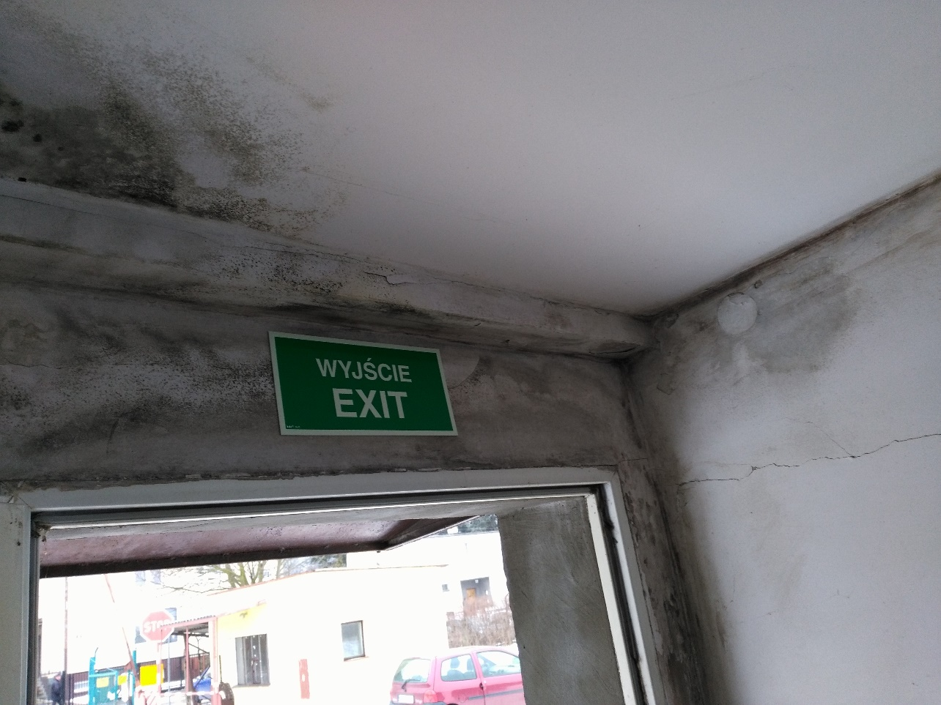
REALIZACJA POTRZEB GMINY W ZAKRESIE REMONTÓW W JEDNOSTKACH ORG.
Zadanie współfinansowane ze środków Ministerstwa Rodziny, Pracy i Polityki Społecznej w ramach programu. „Od wykluczenia do aktywizacji. Program pomocy osobom wykluczonym społecznie i zawodowo.”

Slide 19
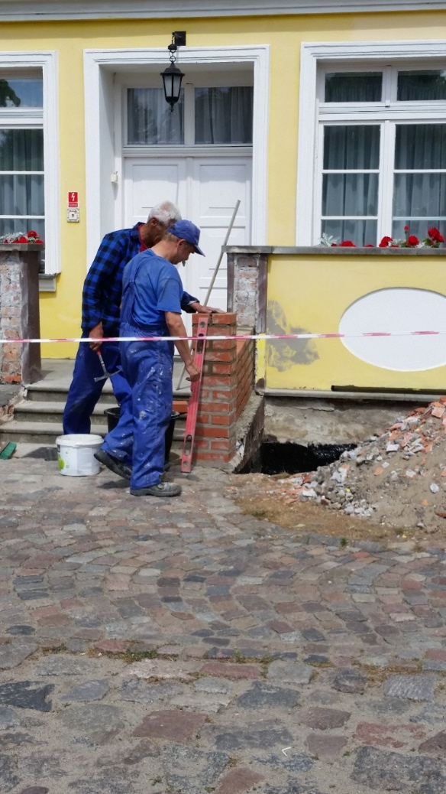
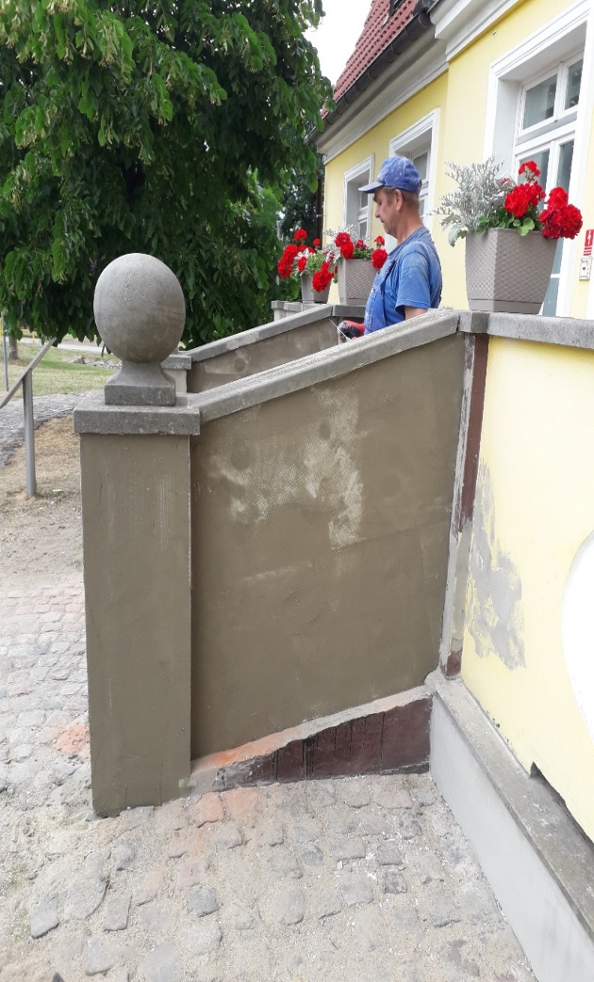
REALIZACJA POTRZEB GMINY W ZAKRESIE REMONTÓW W JEDNOSTKACH ORG.
Zadanie współfinansowane ze środków Ministerstwa Rodziny, Pracy i Polityki Społecznej w ramach programu. „Od wykluczenia do aktywizacji. Program pomocy osobom wykluczonym społecznie i zawodowo.”

Slide 20
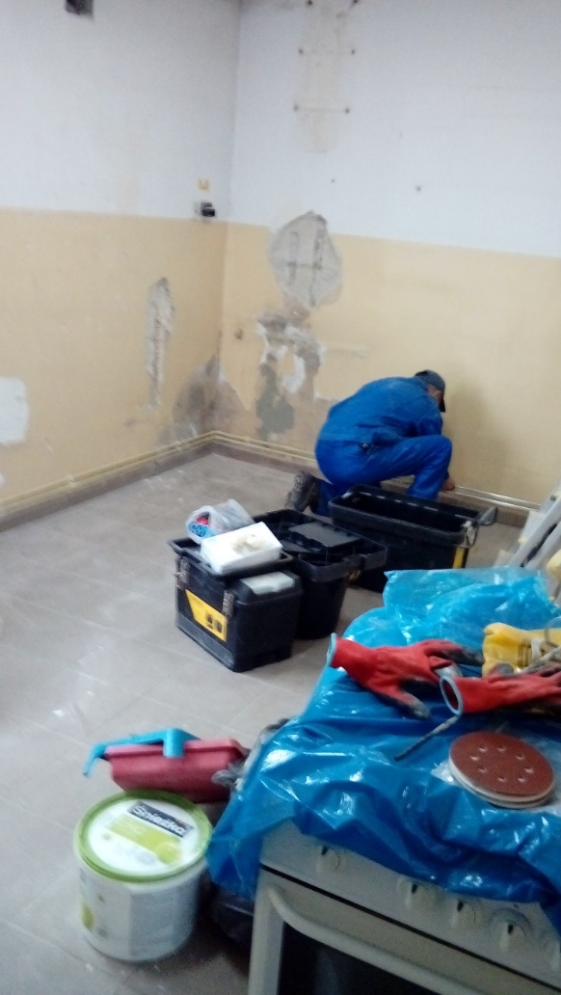
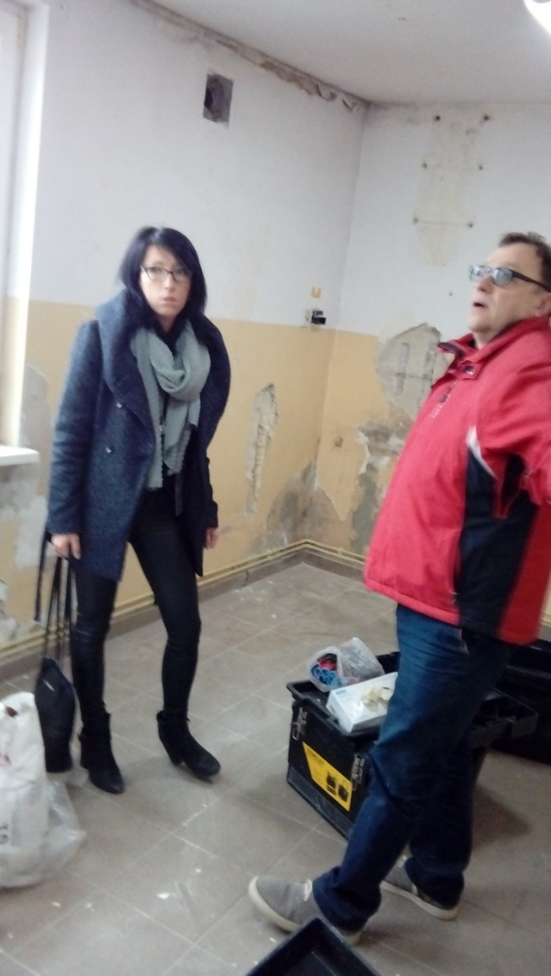
REALIZACJA POTRZEB GMINY W ZAKRESIE REMONTÓW W JEDNOSTKACH ORG.
Zadanie współfinansowane ze środków Ministerstwa Rodziny, Pracy i Polityki Społecznej w ramach programu. „Od wykluczenia do aktywizacji. Program pomocy osobom wykluczonym społecznie i zawodowo.”

Slide 21
PODSUMOWANIE
WPŁYWY Z PODATKU DOCHODOWEGO OD PRACUJĄCYCH MIESZKAŃCÓW TO DOCHÓD GMINY
PRACUJĄCE OSOBY NIE POBIERAJĄ ZASIŁKÓW
WARSZTAT REMONTOWY REALIZUJE POTRZEBY GMINY I MIESZKAŃCÓW
Zadanie współfinansowane ze środków Ministerstwa Rodziny, Pracy i Polityki Społecznej w ramach programu. „Od wykluczenia do aktywizacji. Program pomocy osobom wykluczonym społecznie i zawodowo.”

Slide 22
DZIĘKUJĘ ZA UWAGĘ
Zadanie współfinansowane ze środków Ministerstwa Rodziny, Pracy i Polityki Społecznej w ramach programu. „Od wykluczenia do aktywizacji. Program pomocy osobom wykluczonym społecznie i zawodowo.”

